Slide 1
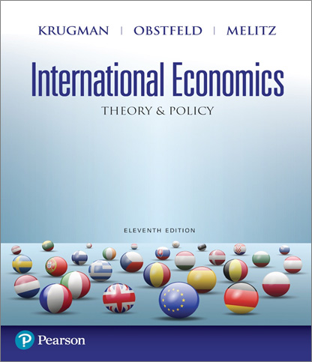

International Economics: Theory and Policy 国际经济学 ：理论与政策
Eleventh Edition
第7章
外部规模资源与
国际生产布局
陈爱贞
厦门大学经济学院
国际经济与贸易系
Office: 经济楼B504
Email: caz4233@sina.com

Slide 2
学习目标
7.1 认识规模报酬递增导致国际贸易的原因
7.2 理解内部规模经济与外部规模经济的区别
7.3 讨论外部规模经济的来源
7.4 讨论经济外部性的地位及知识外溢对比较优势及贸易模式的影响

Slide 3
目录
1. 规模经济与国际贸易概述
2. 规模经济与市场结构
3. 外部经济理论
4. 外部经济与国际贸易
5. 国际贸易和地理经济学
专业化供应商
劳动力市场共享
知识外溢
外部经济与市场均衡
外部经济，产出和价格
外部经济和贸易模式
外部经济下的贸易及社会福利
动态收益递增

Slide 4
1. 概述 (1 of 2)
完全竞争
比较优势模型 (从第3章到第6章) 假定规模报酬不变：
当一个行业的投入以一定的速度增长时，产出也以相同的速度增长。
如果投入增加一倍，产出也会增加一倍。
但可能会存在规模报酬递增（increasing returns to scale）或规模经济（economies of scale） ：
这意味着当一个行业的投入以一定的速度增长时，产出以更快的速度增长。
规模越大效率越高：单位产出的成本随着企业或行业产出的增加而降低。
考虑到垄断或寡头

Slide 5
表 7.1 某一假想行业的投入产出关系
例如，假设一个行业生产某种产品只需要劳动这一种投入。
Output | Total Labor Input | Average Labor Input
5 | 10 | 2
10 | 15 | 1.5
15 | 20 | 1.333333
20 | 25 | 1.25
25 | 30 | 1.2
30 | 35 | 1.16667
劳动投入增加一倍，产出增加了不止一倍。
当产量增加时，每单位产品所需要的平均劳动量下降。
Notes:
Widgets: 小部件

Slide 6
表 7.1 某一假想行业的投入产出关系
现在假设两个不同的小部件（A和B）具有相同的投入产出表，它们都能在本国和外国生产的。
（完全一样）
Output | Total Labor Input | Average Labor Input
5 | 10 | 2
10 | 15 | 1.5
15 | 20 | 1.333333
20 | 25 | 1.25
25 | 30 | 1.2
30 | 35 | 1.16667
都使用15单位劳动来生产产品A和B
A的产量 = 10, B的产量 = 10
→ A的世界产量(本国+外国) = 20, B的世界产量(本国+外国) = 20
如果将A的生产集中于本国，B的生产集中于外国
→本国使用30单位劳动生产产品 A→ A的世界产量(本国) = 25
→外国使用30单位劳动生产产品 B→ B的世界产量(外国) = 25
如果两国消费者想要像以前一样消费这两种商品时→ 贸易…

Slide 7
1.概述 (2 of 2)
规模经济可以导致互利性贸易。
国际贸易可以使各国以更有效的规模专业化生产有限类别的产品( A 或者 B) ；同时，它们之间的相互贸易又使得消费所有产品成为可能( A和 B）。
有了贸易，一国可以利用规模经济的优势，进行更有效地生产（相比其试图自己生产所有的产品而言)。

Slide 8
2. 规模经济和市场结构 (1 of 2)
规模经济既可以指现有厂商生产规模的增加，也可以指行业中厂商数目的增加，带来的生产率的提高。
外部规模经济（External economies of scale)
指单位产品成本取决于行业规模（size of the industry）而非单个厂商的规模。
产业规模很大，小企业非常多
内部规模经济（Internal economies of scale）
指单位产品成本取决于单个厂商的规模（size of a firm）而非其所在的行业规模。
单个企业规模很大, 只有一个或者少数企业

Slide 9
2. 规模经济和市场结构 (2 of 2)
外部规模经济和内部规模经济都是国际贸易的重要原因。
它们对市场结构的含义不同:
一个只存在外部规模经济的行业一般由许多较小的厂商构成，且处于完全竞争的状态。
存在内部规模经济的行业中，大厂商比小厂商更具有成本优势，形成了不完全竞争的市场结构。
本章涉及外部规模经济；下一章将介绍内部规模经济。
Notes:
It is difficult to discuss both types of scale economy-based trade in the same model.
Will deal with them one at a time.

Slide 10
3. 外部经济理论 (1 of 2)
现代有关外部规模经济的例子有:
在美国，半导体产业集中在硅谷，投资银行业集中在纽约，娱乐业集中在好莱坞。
在中国等发展中国家，制造业普遍存在外部经济。
中国的一个城镇生产世界上大部分的内衣，另一个城镇几乎生产所有的打火机。
外部经济在印度成为信息服务主要出口国的过程中发挥了关键作用。
印度信息服务公司聚集在班加罗尔。

Slide 11
3.外部经济理论 (2 of 2)
有关外部经济的分析可以追溯到一个世纪以前的英国经济学院阿尔弗雷德-马歇尔（Alfred Marshall)
“行业地区”现象—即无法用资源来解释的行业的地理集中——使马歇尔很震惊。
在马歇尔的时代，行业集中的最典型例子莫过于云集于谢菲尔德的刀具制造商和北安普敦的制衣厂商。
由于各种原因，某种行业会在一个或几个地方集中生产，从而降低该行业的成本，即使行业中的单个厂商的规模仍可能很小。
外部规模经济的存在可能由于以下原因：
Notes:
Cutlery: 刀具 knives, forks hosiery：针织品

Slide 12
(1) 专业化供应商
在许多行业中，产品和服务的生产——甚至于新产品的开发——都需要使用专门的设备和配套服务。
单个的公司不可能提供足够大的服务市场来维持众多供应商的生存。
大量厂商集中在一起完全可以联合起来提供一个足够大的市场使各种各样的专业化供应商得以生存。
例如，加利福尼亚州的硅谷有大量芯片公司，这些公司由制造芯片专用机器的公司提供服务。
这些机器在那里比其他地方更便宜、更容易买到。
……工程师离开原先的半导体公司——成立新的公司生产一些产品，如扩散炉、分步重复照相机、实验设备，以及其他的原料和零部件，如光罩、试验用模具和专门的化工产品——变得非常容易。这些独立的设备和服务供应部门通过分散开发成本，把单个厂商从自己开发资本产品需要巨额花费的困境中解放出来，从而促进了半导体工业的持续形成与发展；同时也强化了行业地区集中的趋势。

Slide 13
(2) 劳动力市场共享
劳动力蓄水池（Labor pooling）: 一个庞大而集中的行业可能会吸引大量工人，从而降低每家公司的员工搜索和招聘成本。
厂商的集中能为拥有高度专业化技能的工人创造出一个完善的劳动力市场。
这个市场有利于：
厂商
较少面临劳动力短缺的问题
工人
较不可能面临失业
在硅谷，公司迅速扩张和员工跳槽都非常普遍。
……“你在星期五辞职并在下星期一找到另一份工作并非什么大事……你甚至没有必要告诉你的妻子。你不过在下星期一早上驾车前往另一家公司罢了”。
这种灵活性使得硅谷不仅对高技术工人，同时也对雇用他们的公司都具有非凡的吸引力。

Slide 14
(3) 知识外溢
在高度创新的行业中，知识的作用更加明显。
这些对富于创造性行业的成功极其关键的专业化知识来自：
研究和开发
研究对手的产品来获取技术－－“翻版”设计
信息和构想的非正式交流

Slide 15
(3) 知识外溢
知识外溢：当一个大型且集中的行业存在时，来自不同公司的员工可能更容易分享有益于每个公司的想法。
技术诀窍的一个重要来源是在个人层面进行的非正式信息和思想交流。→在相当小的区域内最有效 →尤其是当不同公司的员工在社交活动中交流并自由谈论技术问题时
每年都有一些地方（在硅谷），……，在这些地方从事半导体工业工作的年轻男女们，下班后会一起去喝一杯，聊聊天，谈谈与战争相关的话题，如间歇性的神经过敏、周期性幻觉、泡沫记忆、无弹性联系、蛙跳测试，……
这种非正式的信息流意味着在硅谷的公司比其他地方的公司更容易与技术发展的前沿保持一致。

Slide 16
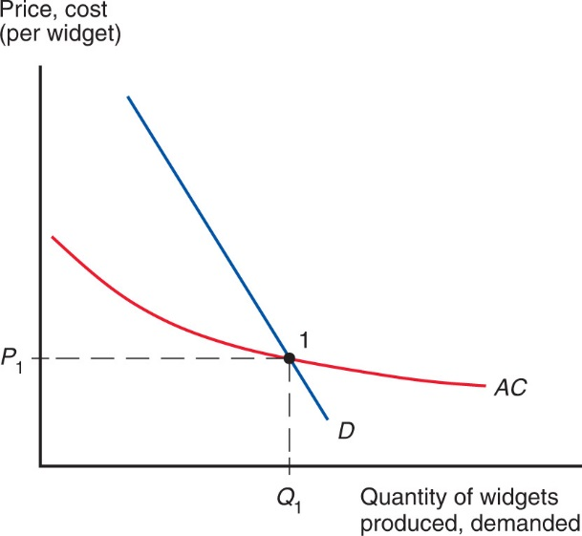
外部经济与市场均衡
外部经济可以引起国家产业水平上的规模收益递增
向下倾斜的供给曲线： 行业的产出越大，厂商愿意销售的产品价格就越低
市场均衡点在点1, 此处供给曲线与需求曲线D相交
均衡产出水平是Q₁, 均衡价格为P₁.
若不存在国际贸易，图中供给曲线的非常规斜率就不重要了。
→然而国际贸易是普遍性现象时，外部规模经济对我们对国际贸易因果关系的看法产生了巨大的影响。
图 7.1 外部经济与市场均衡

Slide 17
4. 外部经济和国际贸易
外部经济、产出与价格
假定:
两个国家：中国与美国
纽扣的生产适用于外部经济，这导致每个国家纽扣的供应曲线向下倾斜。
假设在没有贸易的情况下，中国纽扣价格低于美国纽扣价格 (P_{CHINA}<P_{US})

Slide 18
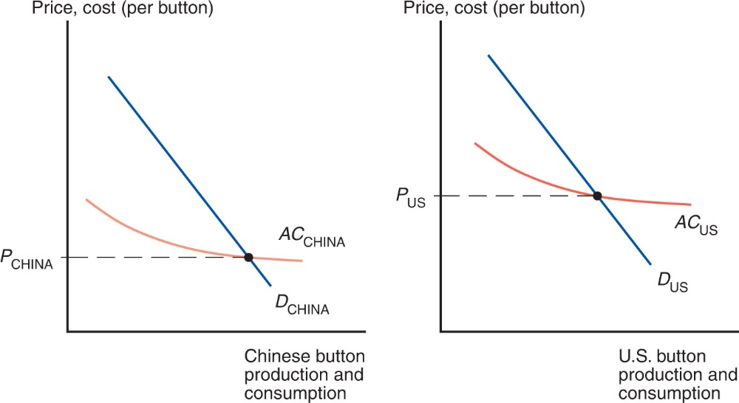
图 7.2 贸易前的外部经济
在有贸易时 P_{CHINA},< P_{US}.
在国际贸易之前，每个国家的均衡价格和产出将处于国内供应曲线与国内需求曲线相交的点。

Slide 19
外部经济、产出与价格(1 of 3)
开展纽扣贸易会发生什么?
A. 中国纽扣产业会扩张，而美国纽扣产业会收缩
B. 这个过程会自我强化: →
当中国产出增加，成本会大大下降；而随着美国产出下降，其成本会上升
→ P_{CHINA}<< P_{US} → 中国将出口越来越多的纽扣 → …
C. 最后，所有纽扣生产都将集中在中国。
Notes:
Virtuous cycle ：良性循环

Slide 20
外部经济、产出与价格 (2 of 3)
生产的集中会如何影响价格呢?
贸易前中国纽扣的价格低于美国
贸易之后，因为中国供给曲线向前下倾斜，贸易之后的产量增加导致纽扣价格进一步下降。
→贸易导致的国际价格甚至低于贸易前任一国的价格!

Slide 21
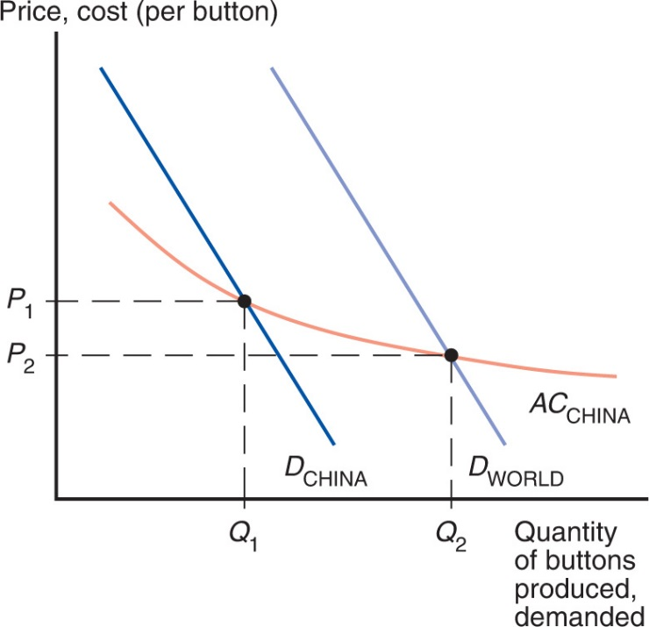
图7.3 贸易与价格
贸易之后，中国将为世界市场生产纽扣，这既包括中国国内市场，也包括美国市场。
产量从Q₁上升到Q₂，导致按钮价格从P₁ 下降到P₂，低于贸易前任何一个国家的纽扣价格。

Slide 22
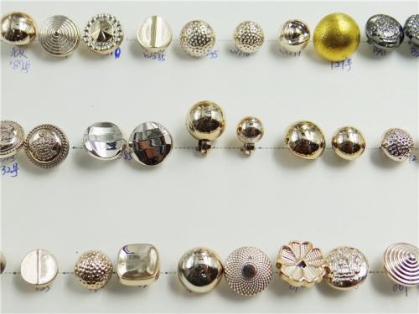





Buttons in China
中国小城桥头镇，生产世界上60%的纽扣和大部分的拉链。
浙江省永嘉县桥头镇：全镇总面积90.6平方公里，总人口逾10万（外来3.5万），钮扣、拉链是桥头镇的主导产业，分别占全国的80%和90%。
2002年被中国五金制品协会命名为“中国钮扣之都”、“中国拉链之乡”。
显然没有强大的内部规模经济：该镇的纽扣和拉链生产由数百家小型家族企业进行。（全县300余家纽扣企业）
然而，这些小生产商中的每一家都有明显的优势，因为它们的运营距离其他生产商很近。
Notes:
浙江省永嘉县桥头镇：全镇总面积90.6平方公里，总人口逾10万（外来3.5万），2002年被中国五金制品协会命名为“中国钮扣之都” ^{[1]} 、“中国拉链之乡”
钮扣、拉链是桥头镇的主导产业，分别占全国的80%和90%。全县300余家纽扣企业
The only thing that is limited is your imagination.

Slide 23
外部经济、产出与价格 (3 of 3)
这和不存在收益递增时的贸易模型的结果非常不同。
在标准贸易模型里，作为贸易的结果，相对价格会收敛
贸易发生时，如果本国棉布价格相对便宜而外国相对昂贵，贸易效应会提高本国棉布的价格并降低外国棉布的价格。
世界价格介于两国国内价格之间。
相比之下，存在外部经济时，贸易的效应是降低了每个国家产品的价格
世界价格 低于两国国内价格

Slide 24
外部经济和贸易模式 (1 of 5)
在纽扣的贸易例子中，我们简单地假设中国工业一开始的生产成本比美国工业低。
然而，什么原因可能导致一个国家拥有较低价格的先天优势呢？

Slide 25
外部经济和贸易模式 (2 of 5)
一种可能解释是基于技术和资源的潜在差异而产生的比较优势。→
中国在生产纽扣等劳动密集型产品方面具有比较优势。
但这只是部分解释 →为什么工资更低的越南没有这种优势呢？
如果存在外部经济，贸易模式可能是由于历史的偶然造成的：
某些东西使特定地点在特定行业中具有初始优势，即使与创造初始优势的环境不再关联之后，这种优势也会被外部规模经济“锁定”

Slide 26
外部经济和贸易模式 (3 of 5)
“历史偶然”导致的贸易模式：
1.伦敦在19世纪成为欧洲主要的金融中心，当时英国是世界领先的经济体，也是一个横跨世界的帝国的中心。尽管帝国早已消失，现代英国只是一个中等规模的经济强国，但它仍然保持着这一角色。
2.纽约之所以成为美国的金融中心，得益于伊利运河，该运河使纽约成为美国的主要港口。尽管该运河目前主要运行休闲船，但纽约仍然保持着这一地位。
3. 硅谷的存在可能要归功于两名斯坦福大学毕业生，他们在那里的车库里创业。
4. 班加罗尔的今天是源于1984年政治的变幻莫测从而导致德州仪器公司选择在班加罗尔而不是在印度其他城市投资项目。
Notes:
Erie Canal： 伊利运河 /k∂ ’n∂℮l/

Slide 27
外部经济和贸易模式 (4 of 5)
历史在确定工业区位方面作用的一个后果是，工业并不总是位于“正确”的位置：
一旦一个国家在一个行业中确立了优势，它可能会保留这种优势，即使其他国家可能会更便宜地生产这种产品。

Slide 28
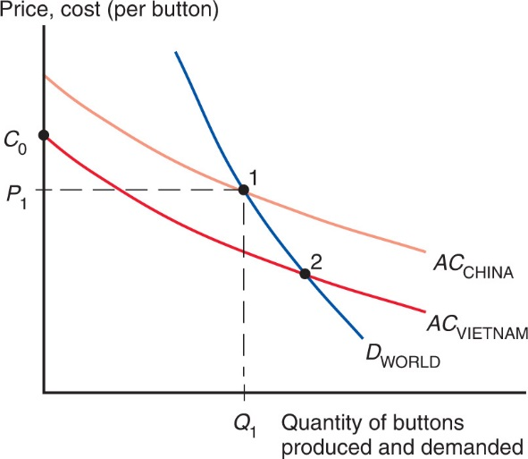
图 7.4 建立优势的重要性
假设由于越南的工资低于中国的工资，越南的成本曲线低于中国的曲线。
因此，越南可能以比中国更便宜地价格供应世界市场。
然而，如果中国工业首先建立起来，它可能能够以P₁的价格出售纽扣，这低于越南单个企业所面临的初始生产成本C₀。
因此，即使新的生产商可能拥有更低的成本，由历史偶然建立的专业化模式也可能持续下去。
每个国家的纽扣行业都由许多竞争激烈的小公司组成。
因此，竞争将按钮的价格降低到其平均成本。
Notes:
If Vietnam could take over the world market, the equilibrium would move to point 2.

Slide 29
外部经济和贸易模式 (5 of 5)
这个例子表明，外部经济可能会在决定谁生产什么的历史偶然性中发挥重要作用，并可能允许既定的专业化模式继续存在，即使它们与比较优势背道而驰。

Slide 30
外部经济下的贸易及社会福利 (1 of 3)
与基于比较优势或内部规模经济的贸易对福利的影响相比，基于外部经济的贸易对国家福利的影响要模糊得多。
将工业生产集中，通过外部经济的作用，世界经济可能从中获益。
但一个国家有贸易可能比没有贸易更糟糕：
既定优势的重要性意味着，无法保证是由正确的国家来生产带有外部规模经济的产品，
一个国家如果为国内市场生产一切而不是为进口买单，那么它的境况可能会更好。

Slide 31
外部经济下的贸易及社会福利 (2 of 3)
假定泰国 生产手表比较便宜, 但是瑞士首先生产了.
没有贸易时，泰国生产的手表价格更低。
而贸易可能使泰国的情况恶化，使泰国产生保护本国手表产业免受外国竞争的动机。
如果泰国自给自足会发生什么?

Slide 32
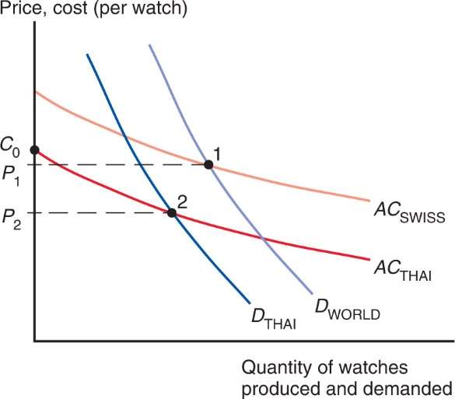
图 7.5 外部经济和贸易损失
没有贸易时，长期来看泰国可以以P₂ 的价格自给自足供给手表。
当贸易发生时，
泰国生产商最初必须以C₀的价格开始生产手表 ，
而瑞士能够以P₁的价格供应世界市场
P₁<C₀ →这一价格低到足以阻止泰国生产商的进入 → 泰国必须从瑞士进口手表。
然而，如果泰国阻止所有手表贸易，它将能够以较低的价格P₂ 供应国内市场 (D_{THAI})。
→ 当存在外部经济时，贸易有可能会使一国的福利水平比没有贸易时下降。

Slide 33
外部经济下的贸易及社会福利 (3 of 3)
需注意的是，外部经济有利于世界经济利用产业集中来获益。
每个国家都希望从存在外部经济的产业中获益，这就会产生贸易冲突。
在泰国的例子中，泰国有动机保护其潜在的手表产业免受外国竞争。
然而，在实践中识别外部经济是很困难的，这也是反对政府积极干预贸易的主要论据之一。
总的来说，每一项存在外部经济的产业集中于某个地区，这对世界总体来说更有利。
Notes:
Stop here

Slide 34
动态收益递增 (1 of 3)
迄今为止，我们讨论的案例都是在具备外部经济的行业中，成本依赖于当前产量。
但外部经济也可能依赖于累计产量。
动态规模收益递增（Dynamic increasing returns to scale）指的是成本随着累积产量而非当前产量而下降的情形。
如果生产成本取决于知识和经验的积累，而知识和经验又取决于生产过程，那么动态规模收益递增就可能发生。
动态规模收益递增意味着外部规模经济的动态增长。

Slide 35
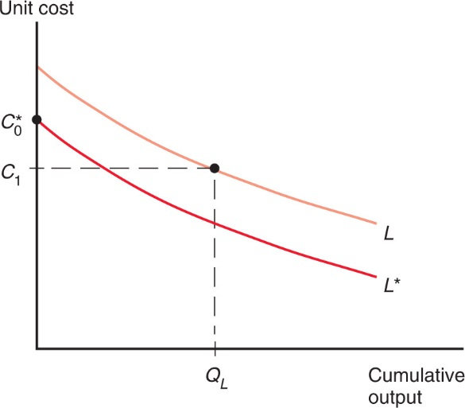
图7.6 学习曲线
学习曲线（learning curve）：动态规模收益递增的图形刻画
由于通过生产获取的经验对成本的影响，学习曲线向下倾斜
即一个国家迄今为止的工业累计产出越大，单位成本就越低。
动态规模经济，就像某个时刻的外部经济一样，有可能为保护主义辩护。
假设长期来看，在某一行业中对两个国家比较，第二个国家（L*）拥有潜在的较低成本，学习曲线较低（L* < L），
但第一个国家率先进入市场 (L) ，拥有丰富的经验，因此拥有足够大的领先优势（C1），
而第二个国家刚刚进入市场，在该行业中经验很少或没有经验，其生产需从C₀*开始。
C₀* > C1
如果一开始实行自由贸易，第二个国家即使拥有潜在的较低成本（L*），但仍可能无法进入市场。
累积产量

Slide 36
动态收益递增 (3 of 3)
像某一时点的外部规模经济一样，动态规模收益递增的优势可以由历史作用从一开始就决定.
也被用来支持贸易保护主义。
暂时性的产业保护能使落后产业获取经验：幼稚产业论（infant industry argument）。
但“暂时”的时间通常很长，并且很难确定 外部规模经济是否存在。
→ 第10章将作详细分析

Slide 37
5.区际贸易和经济地理学 (1 of 3)
经济的外部性对国际贸易模式的形式具有重要的作用
→ 决定了可贸易行业的区位
区际贸易(interregional trade)：指国内不同地区间的贸易
对一个国家的区域经济而言，不可贸易产业占有很大份额。
美国产业的分布研究表明: 美国60%多的工人即便在美国国内也是由非贸易品的产业所雇用，即这些产品只可以由当地供给。
不可贸易产业的就业率在全美的不同地区非常一致。
例如，美国主要城市的饭店就业占5%。
可贸易产业不同地区的就业率相差很大。
曼哈顿只吸收了全美2%的就业人数，但吸收了证券交易业四分之一的就业人数，吸收了广告业七分之一的就业人数。
集群(cluster)

Slide 38
5. 区际贸易和经济地理学 (2 of 3)
可贸易产业 与 不可贸易的产业（只能由当地提供）
好莱坞制作影片，但在全美乃至全球放映，而报纸主要在当地被人阅读;
华尔街可以为全美国人买卖股票，而储蓄银行主要为当地储蓄服务;
国家健康研究院的科学家所研究的医疗知识可以在全国应用，而为你的宠物看病的兽医必须是当地的。
表 7.2 可贸易与不可贸易产业的部分例子
Tradable Industries | Nontradable Industries
Aircraft manufacturing （Seattle） | Ready-mix concrete manufacturing
Software publishing （Silicon Valley） | Tax preparation services
Notes:
Veterinary：兽医 (treatment of animals.)

Slide 39
5.区际贸易和经济地理学 (1 of 3)
是什么决定了可贸易行业的分布呢？
自然资源
如休斯敦之所以成为石化工业的中心，就是因为其东部有原油。
生产要素在区际贸易中不如在国际贸易中关键
主要原因是劳动资本等生产要素在一国内有更强的流动性
→要素倾向于流向产业集中的地方。
例如，在旧金山附近的加利福尼亚的硅谷有一支受过良好教育的劳动力队伍，工程师。电脑专家云集在这里。这不是因为加利福尼亚培养了大量工程师，而是因为工程师涌向了有高技术产业的硅谷去找工作。
资源在区际贸易中起第二位的作用。

Slide 40
5.区际贸易和经济地理学 (1 of 3)
是什么决定了可贸易行业的分布呢？
经济外部性大力促进了专业化和贸易的发展。
众多广告代理商云集在纽约→原因是大量其他广告代理商都选择了纽约 → 在纽约，代理商像邻居一样聚集在一起。
经济外部性促进了广告的当地化。为了获取信息共享的利益，广告代理商分布在300码以内。
研究表明:“信息共享与扩散对团队和代理的成功很关键。集群(cluster)催生了当地网络，加强了创新。代理商间面对面地共享信息和思想是很关键的。”

Slide 41
5.区际贸易和经济地理学 (1 of 3)
是什么决定了可贸易行业的分布呢？
如果外部经济存在，贸易模式可能来自于历史上的偶然事件：
特定区域被赋予在一个特定行业的先天优势， 甚至当另一个特定区域的生产成本更低，原区域的这种优势仍被外部规模经济锁定。
一个半世纪前，纽约因可以通过伊利运河直达美洲五大湖，成为美国最重要的港口城市，从而成为美国的金融中心。→今天由于金融业自身创造的外部性，纽约依然是金融中心。
在电影必须在户外和天气好的日子才能放映的年代，洛杉矶成为早期的电影中心。→ 即便现在很多电影是室内放映，洛杉矶还是电影业中心，就是因为专栏“好莱坞经济学”中描述的经济外部性。

Slide 42
5.区际贸易和经济地理学 (3 of 3)
推动区际贸易的力量是否真的完全不同于国际贸易的力量?
答案是否定的。
伦敦是欧洲的金融中心，这和纽约是美国的金融中心一样。
但西欧国家之间的贸易融合更为紧密。
→区际贸易和国际贸易之间存在某些共性
经济地理学（economic geography ）指的是，对区际贸易和国际贸易、城市崛起及经济间的空间影响等现象建立模型加以研究。
经济地理学研究人类如何与不同区域的人进行交易。
交流方式的改变，比如说互联网、邮件、写信、视频、手机、现代交通工具，都说明了人们是如何与不同区域的人进行联络的。

Slide 43
内部规模经济
规模经济可能意味着更大的公司或更大的行业会更有效率。
当单位产出的成本取决于行业的规模时，就会产生外部规模经济。
当单位产出的成本取决于企业的规模时，就会产生内部规模经济。
这意味着一家公司的平均生产成本会随着产量的增加而降低。
→ 大公司比小公司具有成本优势
→但导致该行业变得没有竞争力。

Slide 44
1. 不完全竞争理论
在不完全竞争市场中，厂商可以影响产品价格，只有通过降价才能出售更多商品。
这种情形以以下两种方式发生：当仅有少数主要厂商生产一种特定产品时，或当每个厂商与竞争对手相比产品存在差异时（消费者认为）。
每家厂商都认为自己是价格制定者，可以选择产品的价格。
但在一个竞争激烈的市场中，公司是价格接受者，因为任何一家公司都只占世界市场的一小部分。
Notes:
They can sell as much as they like at the current price but cannot influence the price.

Slide 45
垄断：简要回顾 (1 of 4)
垄断（monopoly）是只有一家企业的行业 (没有其他竞争者).
寡头垄断（oligopoly）是只有一些企业的行业。
需求曲线: → 向下倾斜的曲线
为了多销售一单位产品，厂商必须降低所有产品的价格，而不仅仅是最后一单位
边际收益曲线: → 位于需求曲线下方
边际收益是指企业出售额外一单位产品而获得的额外或边际收入。
总是低于价格→要想卖出更多，公司必须降低所有单位的价格，而不仅仅是最后额外一单位的价格。
因此，销售更多产品所产生的边际收益低于每种产品的统一价格。
ΔQ

Slide 46
垄断：简要回顾 (2 of 4)
当销售额Q较高时，价格与边际收入之间的差距将更大。
假定企业面临一条线型 需求曲线（demand curve）:
Q = A – B(P)
Q 是销售量
P 是单位价格
A 和 B 是常数
边际收益 （Marginal revenue）等于
可改写为:
价格和边际收入之间的差距取决于销售额Q和需求曲线的斜率B
→ P = A/B – 1/B(Q)

Slide 47
垄断：简要回顾 (3 of 4)
假定总成本（total costs） 是 C = F + c(Q)
其中F 是固定成本，和产出无关
c是厂商的边际成本
平均成本（Average cost）是总成本C除以总产量.
AC = C/Q = F/Q + c
边际成本（Marginal cost）是追加一单位产出的成本。
→ 假定企业的边际成本不变.
大企业往往更有效率，因为随着产量Q的增加，平均成本减少：内部规模经济。

Slide 48
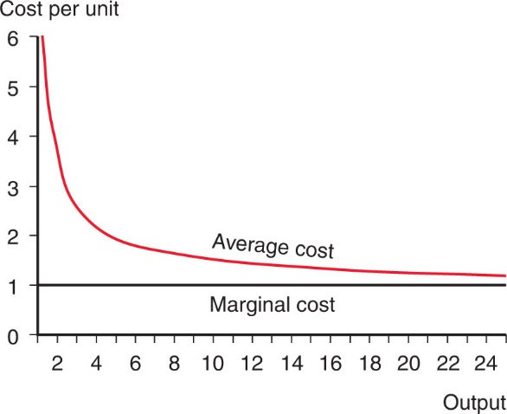
Figure 8.2 平均成本与边际成本
假定成本函数 C = 5 + x.
边际成本c 固定为1;
平均成本AC=5/Q +1.
平均成本总是大于边际成本c，并且随着产量Q的增加而下降.

Slide 49
垄断：简要回顾 (4 of 4)
当边际收益等于边际成本时，利润达到最大化。
MC与MR的交点之处，表示多出售额外一单位商品所获得的收入等于生产该商品的成本。
而当 P > AC时，厂商会获得垄断利润。

Slide 50
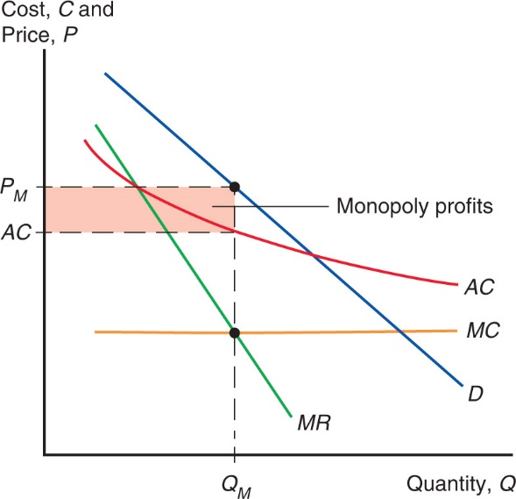
Figure 8.1垄断定价与生产决策
垄断企业将在边际收入（即销售额外单元的收入增加）等于边际成本（即生产额外单元的成本）处选择实际的产出水平。
利润最大化的产出水平为 Q_{M};
需求曲线决定其价格应该为 P_{M}.
当 P > AC →
垄断者将获得垄断利润（如阴影框所示），即价格和平均成本之间的差额乘以销售量。

Slide 51
垄断竞争 (1 of 9)
垄断竞争（Monopolistic competition ）是不完全竞争中的一个简单模型
现实生活中到底有没有垄断竞争的行业呢？
有些行业很近似（例如欧洲的汽车行业）
垄断竞争模型的主要追求不是其现实性，而在于其简单性
它假设市场中存在很多竞争者，并且没有竞争者可以获得很大的市场份额
每个厂商：
均能生产与竞争对手有差异的产品 → 他们自己产品价格的制定者
都把竞争对手的价格作为既定价格 →
Notes:
Pure monopoly is rare in practice.

Slide 52
垄断竞争 (2 of 9)
垄断竞争行业中的一个厂商所面临的需求:
对其行业产品的需求越大和竞争对手的价格越高，该厂商的产品销售量就越大。
行业中竞争者越多，自己的价格越高，则该厂商的销售量会越少。
以上特征可以由以下方程表示:

Slide 53
垄断竞争 (3 of 9)
如果所有企业采用同样的价格P=P, 每个企业都拥有同样的市场份额S/n.
P>P → 更小的市场份额,
P<P → 更大的市场份额.
Q ：某厂商的销售量
S ：行业的总销售量
n ：该行业中的厂商数目
b ：常数项，表示公司的销售量对价格变化的反应
P ：该厂商产品的价格
P ：竞争者的平均价格
Notes:
括号brackets

Slide 54
垄断竞争 (4 of 9)
假定厂商是对称的：所有厂商有相同的需求曲线和成本函数。
因而所有厂商的要价相同，平分市场份额
Q = S / n
平均成本取决于市场规模和企业数量:
AC = C/Q = F/Q + c = n* F/S + c
厂商数量越多，单个厂商的产出减少，因而平均成本越高。
行业的总销售量S 增加,因为每个厂商生产的更多，所以平均成本下降。
CC curve →
Notes:
可变成本 Variable costs

Slide 55
垄断竞争 (6 of 9)
如果垄断厂商面临线性需求,
Q = S× [1/n – b(P-P) ] = S/n + S×b×P - S×b×P
如果每个企业都把 P当作给定的 = [S/n + S×b×P] - S×b×P
= A − B(P)
这里 A 和 B 是常数.
当厂商最大化利润时，厂商的生产需满足边际收入等于边际成本:
MR = P –Q/B = P- Q/(S×b) = c
→ P = c + Q/(S×b)

Slide 56
垄断竞争 (7 of 9)
P = c + Q/(S×b)
如果所有公司都收取相同的价格，每个公司都会卖出数量 Q=S/n:
→ P = c + S/[n× (S×b)] → P = c + 1/(n×b)
随着行业中公司数量 n 的增加，由于竞争加剧，每家公司的定价也会下降.
→ P - c = 1/(n×b)
每个企业的边际成本加成（markup over marginal cost，P-c）随着竞争企业的数量而减少。
PP curve

Slide 57
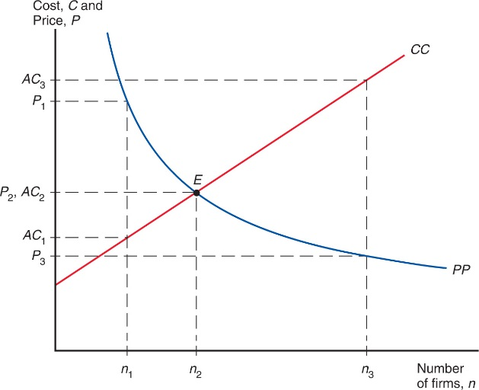
Figure 8.3 垄断竞争市场的均衡
如果 PP 曲线位于CC曲线上方 → 价格高于平均成本→该行业将盈利，更多的公司将进入该行业 → n ↑ P↓ AC ↑
如果价格低于平均成本 →该行业将遭受损失，企业将离开该行业 → n ↓ P↑ AC ↓
在PP 和 CC 曲线的交点处，均衡价格等于平均成本.
CC curve →公司越多，每家公司的销售额就越少，因此行业的平均成本就越高.
PP curve →企业越多，竞争就越激烈，因此行业价格就越低.

Slide 58
行业水平 企业水平
不再有垄断利润
P=AC
P=AC
Figure 8.1 垄断定价与生产决策
Figure 8.3 垄断竞争市场的均衡
在这个行业中的长期均衡时，企业没有进入或退出该行业的动机

Slide 59
垄断竞争模型的局限性
一般而言，垄断竞争中还存在着另外两种行为，但却被垄断竞争模型的假设所排除：
勾结行为
以牺牲消费者的利益为代价，可以提高所有厂商的利润。
可以通过公开的协议，也可以通过心照不宣的合作来进行。
战略行为
即干些表面上降低利润水平，实际上排斥竞争者的行为。
防止潜在对手进入该行业。

Slide 60
垄断竞争与贸易模型可以被用于解释 贸易是如何导致：
扩大的市场规模
一体化市场中的双方获利
规模经济
产业内贸易

Slide 61
2.垄断竞争和贸易 (1 of 3)
即使各国在资源或技术上没有差异，贸易也提供了互利的机会:
由于贸易增加了市场规模(S)，在垄断竞争所描述的行业中，贸易预计会降低平均成本。
贸易导致行业销量增加，导致平均成本下降:
当平均成本下降时，消费者也可以从价格下降中受益.
在垄断竞争下，因为贸易增加了消费者能购买的商品种类，消费者福利增加。

Slide 62
2.垄断竞争和贸易 (2 of 3)
CC曲线的定义是由方程给出的
当贸易发生时，S将增加。
行业总产出S的增加将降低任何给定数量n的公司的平均成本
PP曲线的定义由方程给出:
市场规模没有进入这个等式，因此S的增加不会改变PP曲线

Slide 63
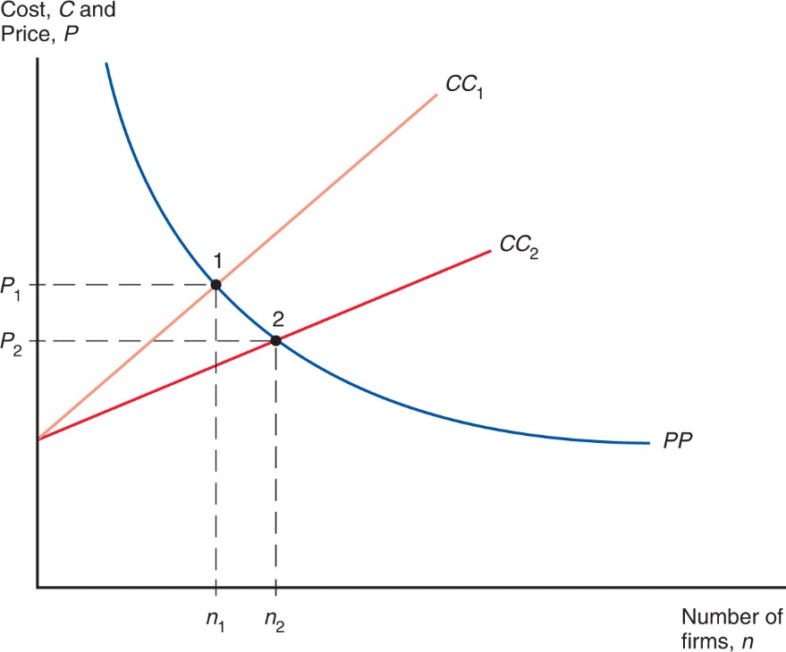
Figure 8.4 大市场的影响
市场规模的增加使每个企业在其他条件相同的情况下都能生产更多的产品，从而降低平均成本。
这表现为CC曲线由CC₁ 向下移到到 CC₂.
其结果是既增加了企业的数量n（从而增加了市场上产品的种类），又降低了其价格P。

Slide 64
2.垄断竞争和贸易 (3 of 3)
通过贸易形成的世界市场，比任何单个国家的国内市场都要大。
n₁→ n₂
但不能确定厂商会在国内还是国外建厂。
通过国际贸易形成的一体化市场与单个国家国内市场的发展具有同样的效果

Slide 65
从一体化市场中获利：一个具体数据的例子(1 of 4)
假定汽车的生产
b = 1/30,000
固定成本 F = $750,000,000
边际成本 c = $5,000 per automobile.
PP 曲线: P = c + 1/(n×b)
→ P = 5,000 + 30,000/n
总成本
平均成本

Slide 66
从一体化市场中获利：一个具体数据的例子(2 of 4)
假设有本国和外国两个国家。
本国的年销售量是900,000 辆汽车;
外国的年销售量是1.6 million。
假设两个国家有相同的成本函数。
CC 曲线: AC = C/Q = F/Q + c = n* F/S + c
→ AC_{H} = n* 750,000,000/900,000 + 5,000
AC_{F} = n* 750,000,000/1,600,000 + 5,000

Slide 67
Figure 8.5 汽车市场的均衡 (1 of 2)
(a) 本国市场
(b) 外国市场
PP curve: P = 5,000 + 30,000/n
CC curve:
AC_{H} = n* 750,000,000/900,000 + 5,000
PP curve: P = 5,000 + 30,000/n
CC curve:
AC_{H} = n* 750,000,000/1,600,000 + 5,000
由PP曲线和CC曲线的交点决定了本国的均衡：6家企业+每辆汽车单价10000美元。
外国均衡点： 8家企业+每辆汽车单价8,750美元。

Slide 68
Figure 8.5汽车市场的均衡 (2 of 2)
CC curve:
AC = C/Q = F/Q + c = n* F/S + c
S=900,000+1,600,000=2,500,000
→ AC_{C} = n* 750,000,000/2,500,000 + 5,000
(c) The combined market
两个市场整合在一起，创造了250万辆汽车的市场。
这个市场支持10家公司，而一辆汽车的价格只有8000美元。

Slide 69
Table 8.1有关市场一体化收益的假想例子
Blank | Home Market before Trade | Foreign Market, before Trade | Integrated Market, after Trade
Industry output (# of autos) | 900,000 | 1,600,000 | 2,500,000
Number of firms | 6 | 8 | 10
Output per firm (# of autos) | 150,000 | 200,000 | 250,000
Average cost | $10,000 | $8,750 | $8,000
Price | $10,000 | $8,750 | $8,000
Notes:
Stop here

Slide 70
厂商对贸易的反应
国际贸易所带来的竞争加剧往往会损害业绩最差（生产效率低下）的公司 —— 他们被迫退出市场。
生产效率高、业绩好的公司利用国际贸易所带来的销售扩大的机会，实现最大扩张。
从而，整体产业绩效将提升（国际贸易造成资源在不同企业间的重新配置，从效率低的企业转向效率高的企业）。
贸易和经济一体化提高了产业绩效，似乎整个产业的技术也得到了发展（相当于发现了更好的技术）。

Slide 71
从一体化市场中获利：一个具体数据的例子(3 of 4)
一体化市场支持更多的企业，每个企业的生产规模都更大，销售价格也比任何一个国家市场本身更低。
由于整合带来了更大的市场，每个人都过得更好：
消费者有更多的产品选择
6
8
每家企业都生产更多的产品，因此能够以更低的价格提供市场。
150 000
200 000
10
250 000

Slide 72
从一体化市场中获利：一个具体数据的例子(4 of 4)
这个数字例子突出了垄断竞争贸易模型相对于比较优势模型的两个重要新特征：
1.这个例子显示了产品差异化和内部规模经济如何导致相似国家之间的贸易，而这些国家之间没有比较优势差异。
→ 产业内贸易Intra-industry trade: 类似货物的双向交换
2.这个例子突出了从贸易中受益的两个新渠道：
消费者从更低的价格和更多的产品选择中受益。
企业进行联合生产，利用规模经济的好处。
一个较小的经济体将从一体化中获益更多。

Slide 73
垄断竞争与贸易
规模经济与比较优势（贸易模式的确定）
假设：
两个国家：本国（资本充裕国）和外国
两种行业：制造业（资本密集型行业）和粮食
由于规模经济的存在，没有一个国家能单独生产所有制造品
Notes:
需要超越局部均衡分析方法，在一般均衡框架下探讨规模经济与比较优势如何相互作用并决定贸易模式的！

Slide 74
垄断竞争与贸易
图 1: 不存在收益递增时的贸易
本国
(资本充裕)
制造业
粮食
外国
(劳动充裕)

Slide 75
垄断竞争与贸易
如果制造业是个垄断竞争部门，世界贸易就由两部分组成：
行业内贸易
制造品换制造品
行业间贸易
制造品与粮食之间的交换

Slide 76
垄断竞争与贸易
图 2: 收益递增和垄断竞争下的贸易
本国
(资本充裕)
制造业
粮食
行业间贸易
行业内贸易
外国
(劳动充裕)

Slide 77
垄断竞争与贸易
行业间贸易与行业内贸易的主要区别：
行业间贸易反映比较优势，行业内贸易不反映。
行业内贸易的模式是不可预测的，但是行业间的贸易是由国家间的内在差别决定的。
行业内贸易与行业间贸易的相对重要性取决于国家之间的相似性。

Slide 78
产业内贸易的重要性 (1 of 2)
产业内贸易Intra-industry trade: 类似货物的双向交换
世界贸易中的 25–50%是产业内贸易。
在发达国家的制造品贸易中，行业内贸易扮演了重要角色，占世界贸易的大多数。
美国产业内贸易最多的行业有：制药，化学品和专用机械—相对而言需要更多的技能劳动力、技术和实物资本。
产业内贸易指数:

Slide 79
Table 8.2 2009年美国工业的行业内贸易指数
Metalworking Machinery | 0.97
Inorganic Chemicals | 0.97
Power-Generating Machines | 0.86
Medical and Pharmaceutical Products | 0.85
Scientific Equipment | 0.84
Organic Chemicals | 0.79
Iron and Steel | 0.76
Road Vehicles | 0.70
Office Machines | 0.58
Telecommunication Equipment | 0.46
Furniture | 0.30
Clothing and Apparel | 0.11
Footwear | 0.10
对美国来说，制药、化学品和专业机械等产业内贸易水平最高的行业，需要相对更多的熟练劳动力、技术和实物资本的投入。

Slide 80
总结
贸易不一定是比较优势的结果。相反，它可能是收益递增或规模经济的结果，即来自随着产出增加，单位产品成本下降的趋势。
即使国与国之间并不存在资源或技术上的差异，规模经济仍能促使各国追求生产的专业化和贸易。
规模经济分为内部规模经济（单位产品成本取决于单个厂商的规模）和外部规模经济（单位产品成本取决于行业规模）。
规模经济会导致完全竞争的崩溃，除非在产业而非工厂中存在外部经济，外部经济发生于行业这一级水平而不是厂商内部。

Slide 81
总结
外部经济使得历史因素和偶然因素在决定国际贸易模式方面起到重要作用。
当外部经济的作用非常重要时，即使一国在某一行业具有潜在的低生产成本，另一个首先在这一行业开始大规模生产的国家仍能够维持其生产优势。
当外部经济的作用非常重要时, 一国可能会从贸易中受损。
自由贸易的价格可以比贸易之前两国的价格都要低。
经济地理指的是人们如何与不同区域的人进行交易, 包括国际贸易与区域贸易。
基于外部规模经济的贸易可以使一国的福利上升或下降，如果他们的行业在一个时间点或一段时间内表现出外部经济规模，一国可以从暂时的贸易保护主义中获益。

Slide 82
作业
第7章 p131 第1. 2. 5. 6. 9题
第8章 p159 第3题
82

Slide 83
专栏 好莱坞经济学
美国最重要的出口部门是什么?答案取决于定义的尺度。
有的人认为是农业，有的人认为是航空业。但无论采取什么标准，美国最大的出口部门之中一定有娱乐业，尤其是电影。
2011 年，美国电影和录音带出口创造的收入达 143 亿美元，而国内的票房收入只有 102 亿美元。
美国电影占据了世界许多国家大部分的票房收入，例如占据了欧洲三分之二的票房收入。

Slide 84
专栏 好莱坞经济学
美国何以能成为世界上的头号娱乐产品输出国?
其中一个重要的优势纯粹来自其巨大的市场规模。
一部主要针对法国或意大利市场的影片，由于法国和意大利的市场规模比美国的要小很多，因此制片中不可能达到大部分美国影片那样的预算要求。因而这些国家制作的影片主要是戏剧和喜剧，且常常无法负担配音和字幕的费用。
然而，美国影片却能凭借其宏伟的制作和壮观的特技效果超越语言的障碍。

Slide 85
专栏 好莱坞经济学
美国何以能成为世界上的头号娱乐产品输出国?
美国娱乐业霸主地位的形成还有另一个重要原因，即娱乐业公司在好莱坞的大量集中。
好莱坞显然产生了马歇尔所说的两种外部经济:专业化的供应商和劳动力市场基础。
虽然最终产品是由电影制片厂和电视网提供的，但它实际上是由独立制片人、演员及演员的代理人、法律公司和特技效果专家等等诸多方面构成的复杂网络共同努力的结果。
影片结尾通常列出参与电影制作人员的名单，每个看过这些名单的人都会明白电影制作对劳动力市场共享的需求。每部影片都需要一支巨大但临时性的工作队伍，不仅包括摄像师、化妆师，还包括音乐家、特技演员和一些神秘的职业如领班和包工头(当然还有男女演员)。

Slide 86
专栏 好莱坞经济学
外部经济
至于娱乐业是否能产生第三种类型的外部经济--知识外溢--这一点尚无定论，
电影行业的复杂性：
如作家纳撒尼尔·韦斯特(Nathaniel West)所说，理解电影行业的关键在于认识到“没人知道所有的事”这一点。
如果确实存在知识外溢，其在好莱坞的效果也会比其他任何地方要好。
好莱坞能持续吸引世界各地的天才人物来到好莱坞。从嘉宝、冯·斯坦伯格(von Sternberg)到罗素·克劳(Russell Crowe)和德尔莫·德尔·托罗(Guillermo del Toro)，“美国”影片实际上经常是由移居好莱坞的有野心的外国人制作并最终赢得更多的观众的。

Slide 87
专栏 好莱坞经济学
娱乐业的外部经济效应
好莱坞不是独一无二的，相似的力量已经促成其他几个娱乐综合体的出现。
在印度，由于政府的政策保护和文化上的差异，印度的电影市场得以摆脱美国的统治并在孟买出现了一个叫做“宝莱坞”(Bolly wood)的电影制片基地。
在中国香港则出现了迎合华人口味的庞大电影业。
一个专门为拉丁美洲制作西班牙语电视节目的特殊行业也出现在委内瑞拉的首都加拉加斯，它集中精力制作长期放映的肥皂剧。
尼日利亚电影业出现了“奈莱坞”，它使用数字技术制造相对低预算的电影，其视频大部分但不完全出口到非洲其他国家。

